Slide 1
Nationell vårdplan för palliativ vård
Introduktion av NVP del 2 d i Värmland
Presentation ”Värna livet och möta döden” 6:e nov 2019

Slide 2
Vad är NVP?
Personcentrerat stöd framtaget av Palliativt Utvecklingscentrum i Lund
Att identifiera, bedöma och åtgärda en enskild patients palliativa vårdbehov
Tre delar som samtliga syftar till att kvalitetssäkra vården

Slide 3
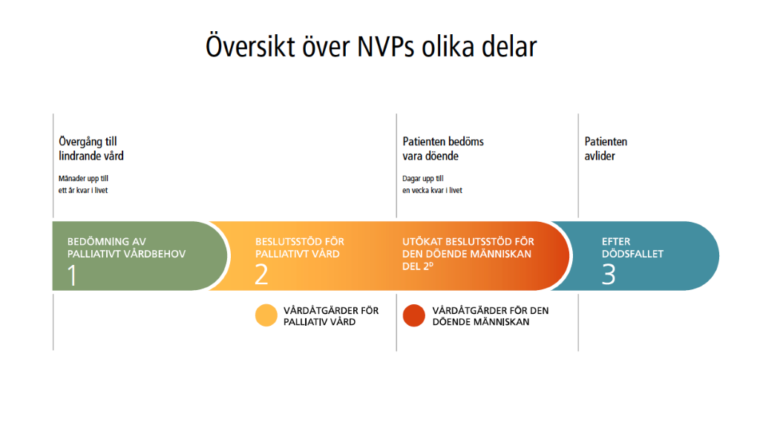

Slide 4
Inom hälso- och sjukvården, inom kommunala omsorgen
För alla patienter ≥ 18 år och oberoende av diagnos
Bygger på kunskap från Nationellt kunskapsstöd för god palliativ vård i livets slutskede och Nationellt vårdprogram för palliativ vård
Ökad trygghet och livskvalitet för både patienten och närstående genom att behoven identifieras, åtgärdas, följs upp och dokumenteras på ett ändamålsenligt och strukturerat sätt

Slide 5
Ökad trygghet och livskvalitet för patient och närstående genom att behoven identifieras, åtgärdas, följs upp och dokumenteras på ett ändamålsenligt och strukturerat sätt
För personalen ökad trygghet genom att viktiga aspekter uppmärksammas
Personalen får en överblick över patientens situation, önskemål och behov samt över vilka individuella insatser som gjorts och planeras

Slide 6
Vad är NVP del 2 d?
Utökat beslutstöd för den döende människan – Del 2d
Används när patienten bedöms vara döende med endast dagar upp till en vecka kvar i livet

Slide 7
TECKEN PÅ ATT PATIENTEN KAN VARA DÖENDE
Patienten är sängliggande
Patienten har sväljningssvårigheter
Patienten är kontinuerligt medvetandesänkt
Patienten sover större delen av dygnet
Patienten kan endast dricka små mängder vätska
Försämrad cirkulation|andning

Slide 8
BEDÖMNING AV ATT PATIENTEN ÄR DÖENDE
Progredierande sjukdomsutveckling
Progredierande funktionsnedsättning
Det försämrade tillståndet är förväntat
Behandlingsbara tillstånd har övervägts
Patienten bedöms ha någon vecka till dagar kvar i livet
Livsförlängande behandling ej indicerad

Slide 9
Vårdåtgärder för den döende människan – Del 2d
Kontinuerlig bedömning av viktiga symtom- och statusområden
Vårdåtgärderna för den döende människan lyfts fram och synliggörs för hela teamet kring patienten

Slide 10
VAL AV BEDÖMNINGSINSTRUMENT
ABBEY PAIN SCALE
ESAS
FLACC
IPOS
VAS|NRS
ANNAT

Slide 11
BEDÖMNING VAR 4:E TIMMA OM ANNAT ANGE FREKVENS
Välbefinnande
Smärta
Oro|Ångest
Förvirring
Andnöd

Slide 12
Rosslig andning
Illamående
Kräkning
Munhälsa
Urinfunktion
Annat:

Slide 13
BEDÖMNING VAR 12:E TIMMA OM ANNAT ANGE FREKVENS
Hud|Ögon
Tarmfunktion
Rörlighet|ADL
Kommunikation
Existentiellt|Andligt|Kulturellt behov
Närståendes behov
Annat:

